Slide 1
Erwachsene mit SCD Spezielle Situationen
2.9.23
Patient:innentag IST e.V.
Anne Marie Asemissen - Hamburg

Slide 2
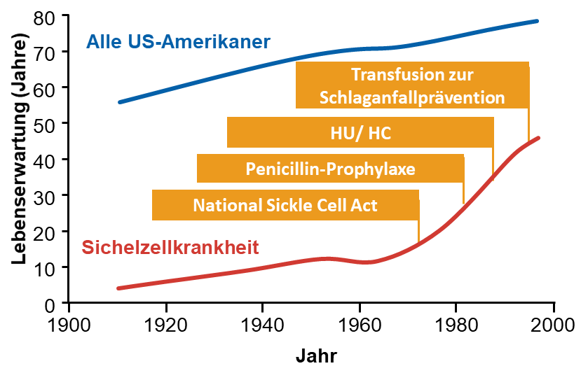
Was ist das Problem der Vasoocclusiven Krisen?
Schmerzen
Irreversible Gewebeschädigung
Multi-Organ-Schädigung
Erhöhte Sterblichkeit

Slide 3
Medizinische Probleme bei SCD-Erwachsenen
SCD
Verschlechtert
Schmerzen
Andere Probleme
Rheuma
Knochen
Bluthochdruck
Hören
Gelenkbeschwerden
Sehen
Lebererkrankungen
Leberfunktion
Schwerhörigkeit
Lungenfunktion
Augenerkrankungen
Herzerkrankung
Diabetes
Verschlechtern
Nierenschädigung
Gefäßerkrankungen
Leg ulcer
…

Slide 4
Jede:r Sichelzell-Patient:in ist anders!
Lunge
Herzprobleme
Hämolyse
Priapismus
Leber
Bein- Ulcus
Chron. Schmerzen

Slide 5
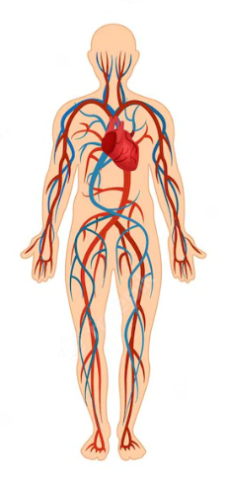
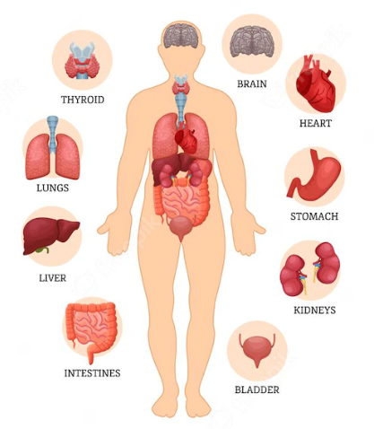
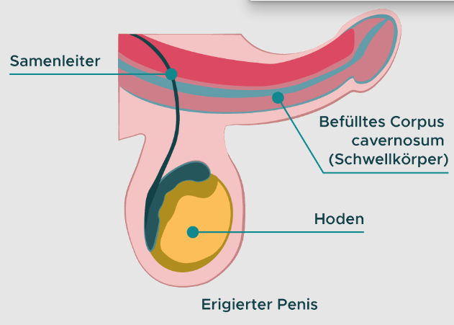
Warum ist das so?
Wir wissen es nicht so genau!
Die Sichelzellerkrankung schädigt die Blutgefäße
Dadurch sind alle Organe betroffen und gefährdet
Gefäßschädigung und –alterung sind die Ursache vieler Erkrankungen Erwachsener
SCD-Pat sind „gefäß-vorgealtert“
Mit jeder VOC geht Gewebe unter
Freies Hämoglobin führt zu Entzündungsreaktionen, Minderdurchblutung etc.
Hormone
Knochen
Erektionsfähigkeit

Slide 6
Wer betreut erwachsene SCD-Patient:innen?
Ein mit der SCD erfahrener Hämatologe führt Patient:in und Team
Pflegekräfte
Transfusionsmedizin
Kinderheilkunde
Frauenheilkunde
Urologie
Leberspezialisten
Nierenspezialisten
Unfallchirurgie
Wundspezialisten
Kardiologie
Humangenetik
Sozialdienst
Physiotherapie
…

Slide 7
Typische Probleme im Überblick

Slide 8
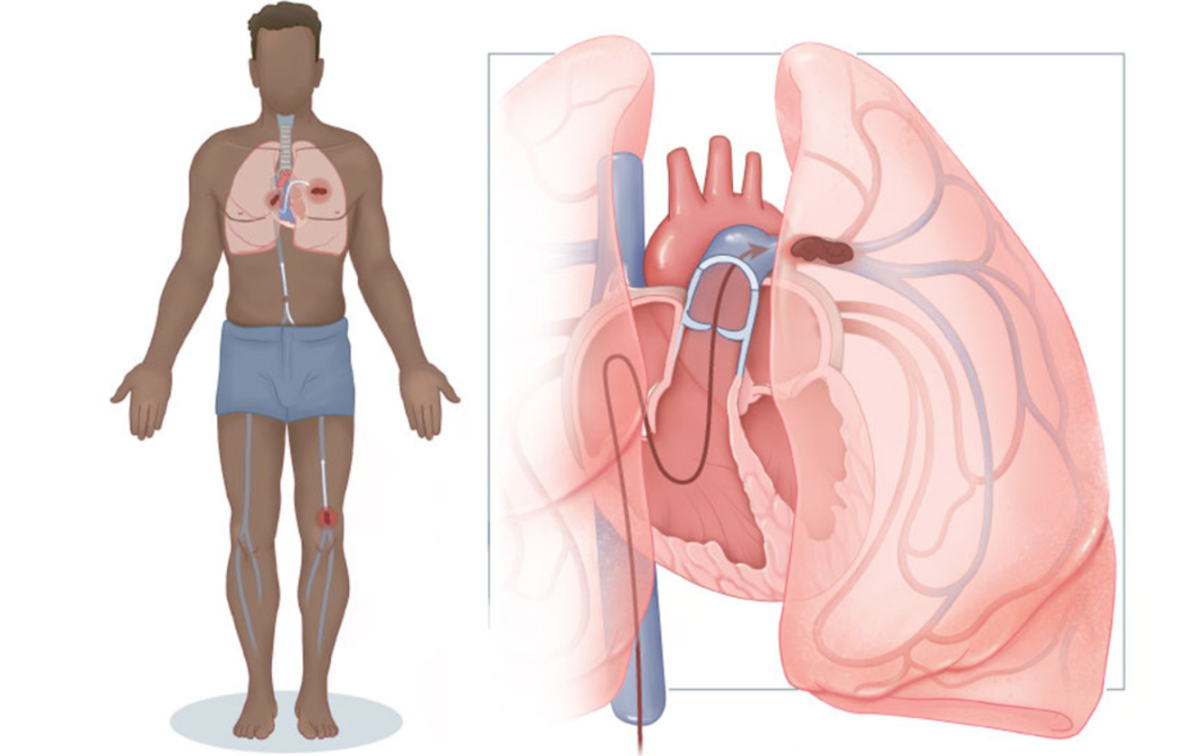
Thrombosen und Lungenembolien – was ist das?

Slide 9
TVT und LE sind häufig bei SCD-Pat!
Lebenslanges Risiko durch SCD
Ca 30% der SCD-Pat im Laufe des Lebens
Ca. 12% der SCD-Pt. bis zum 40. Lj
23% Arm-, 25% Beinvenenthrombose
52% bekommen LE
18% bis 37% bekommen 2. LE in den ersten 5 Jahren
>60% der TVT/LE <90 Tage nach KH-Entlassung
Andere Risikofaktoren bei SCD
Zentraler Zugang
Port-Katheter
> 3 VOCs pro Jahr im Krankenhaus
Schwangerschaft und Wochenbett
HbSS und HbSß°
Vorherige VTE
Höheres Alter
Übergewicht
Frauen
Nierenerkrankung
PAH
Z.n. Schlaganfall

Slide 10
Behandlung der LE und TVT
Die Behandlung erfolgt genauso, wie bei Nicht-SCD-Patienten
Blutverdünnung (Antikoagulation) immer für mind. 3 Monate, meist Tabletten-Therapie
ABER ggf. dauerhaft, wenn erhöhtes Risiko
Abschätzung des Blutungsrisikos
Keine sichere Empfehlung für niedrig dosiertes ASS im Verlauf

Slide 11
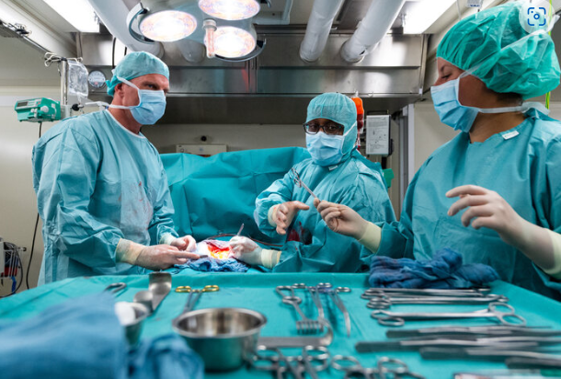
Operationen - Risiko für VOC

Slide 12
Risikofaktor Operation
Kälte, Flüssigkeitsmangel, Narkosebedingter Sauerstoffmangel, etc. können VOCs auslösen
OP-Team besteht aus vielen Leuten verschiedenster Berufe: Chirurgie, Anästhesie, Transfusionsmedizin, ärztliches und pflegerisches Personal, keiner ist spezialisiert auf die SCD
Evntl. unbegleitete Transporte und viele Ortswechsel mit OP-Saal, Aufwachraum, Intensivstation, Transport, Normalstation…
Sprach- und Sprechbarriere

Slide 13
Risikoeinschätzung und VOC-Vorbeugung
 | Niedriges Risiko | Mittleres Risiko | Hohes Risiko
OP-Risiko | kurzer Eingriff (< 1 h), minimales OP-Risiko, laparoskopische CHE (ohne Risikofaktoren), Port-Implantation | Laparoskopische CHE (mit Risiko-Faktoren), Tonsillektomie, ophthalmologische Eingriffe, Hüft-TEP | abdominelle Eingriffe neurochirurgische Eingriffe Herz-/Lungeneingriffe
Patienten-Risiko | kein Risikofaktor Steady-state Hb ≥7-8 g/dl | Z.n. akutem Thoraxsyndrom, chronische Probleme, häufige Schmerzkrisen SCD-unabhängige kardiopulmonale Erkrankungen | Akutes Thoraxsyndrom innerhalb der letzten 6 Monate, mehrfache Thoraxsyndrome, Schlaganfall
Therapie | keine | Top-up-Transfusion (Hb-Wert NICHT > 10 g/dl) | Austauschtransfusion mit Absenkung des HbS-Anteils auf <30%
NIEMALS ambulante OP in Vollnarkose!

Slide 14
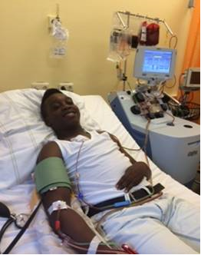
Austauschtransfusion
Ziel: Absenkung des HbS auf <30%
Vor großen Operationen:
In Abstimmung mit Chirurgie, Anästhesistie und Transfusionsmedizin:
Austauschtransfusion unmittelbar vor der OP

Slide 15
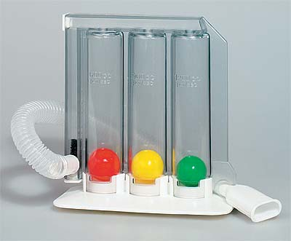
Im Krankenhaus immer dabei: der Triflow
5x am Tag
5 Atemzüge
Kostet ca. 20 € in der Apotheke
Gehört die Notfalltasche!

Slide 16
Familienplanung und Schwangerschaft

Slide 17
Genetische Beratung
Vor der Familienplanung bzw. Schwangerschaft
Beide Partner
Lassen Sie sich das Testergebnis des Partners/der Partnerin zeigen! (Glauben heißt nicht wissen!)

Slide 18
Wie hoch ist das Risiko für Ihr Kind?
?
?
Das Kind hat keine Sichelzellerkrankung, ist aber Träger
Das Kind hat mit 50%iger Wahrscheinlichkeit eine Sichelzellerkrankung

Slide 19
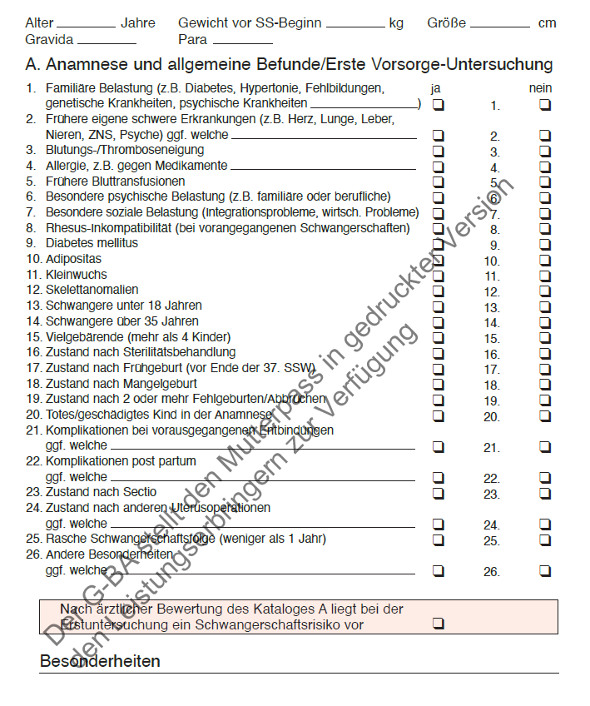
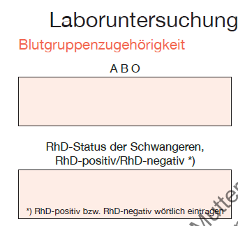
Was steht im Mutterpass?
… und spätestens jetzt Parvovirus B19 testen lassen…
Hier bitte sog. erweiterte Blutgruppe eintragen
Regelmäßige Kontrollen werden dokumentiert.
Achtung: Schwangere mit SCD sollen doppelt so häufig kontrolliert werden!

Slide 20
Transfusionen, Eisenhaushalt etc.
Das Baby bildet selbst Blut
Transfusionen
wenn die Mutter Anämie-Symptome hat (Schwäche, Herzrasen, Ohnmacht…)
Bei SCD-Symptomen/Notfällen (ATS, Schmerzen …)
Keine Transfusion über 10 g/dl (!!)
Während der Schwangerschaft und Stillzeit geht das Eisen der Mutter in den Körper des Babies: auf Eisenmangel achten
Während der Geburt kann ein Blutverlust auftreten
Folsäure einnehmen

Slide 21
Entbindung
Sollte v.a. nach geburtshilflichen Kriterien entschieden werden
Unbedingt auf ausreichende Flüssigkeitszufuhr achten Achtung: eine Geburt ist anstrengend und manchmal tritt Übelkeit auf
Falls Entbindung per Kaiserschnitt: für 6 Wochen Blutverdünnung

Slide 22
Gehirn und Sichelzellerkrankung
Bluthochdruck
Ziel: <140/90
Wenn Albuminurie: <130/80
Ischämischer Insult
Kommt die TCD für Erwachsene?
Konsequente HU-Therapie
Therapie im Zentrum/Stroke unit
Sofortiger Austausch UND
Lysetherapie abwägen
Dünne Datenlage für Erwachsene!
Nikotinabusus
Bei SCD komplett weglassen
Diabetes/Überwicht
Gewichtsreduktion
Diabetes optimieren
Blutung
Keine gezielte Prävention
Aber Bluthochdruckoptimierung
Nierenschädigung
Konsequente Überwachung
Optimierung
Und die Psyche?
Schmerzen
Nicht-SCD-Belastungen?
SCD und soziales Umfeld
Chronische Erkrankung
…
Herzrhythmusstörung
Quelle Bild: Der Standard

Slide 23
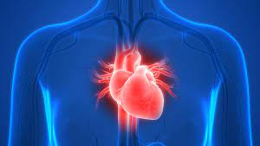
Herz und Sichelzellerkrankung
Eisenüberladung durch Transfusionen
Transfusionsprogramm notwendig?
Chelationstherapie
Bei Transfusion regelmäßige Kontrollen
Nikotinabusus
Bei SCD komplett weglassen
Diabetes/Überwicht
Gewichtsreduktion
Diabetes optimieren
Bluthochdruck
Ziel: <140/90
Wenn Albuminurie: <130/80
Nierenschädigung
Konsequente Überwachung
Optimierung
Pulmonaler Bluthochdruck
LE?
Linksherz-Schwäche
Herzinsuffizienz (=schwäche)
Im Alter bei vielen Pat. mit Hämolyse
Voxelotor?
Herzrhythmusstörung
Quelle Bild: Onmeda

Slide 24
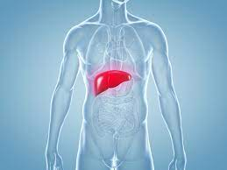
Leber und Sichelzellerkrankung
Eisenüberladung durch Transfusionen
Transfusionsprogramm notwendig?
Chelationstherapie
Bei Transfusion regelmäßige Kontrollen
Herzerkrankung
Eisenüberladung des Herzens?
Optimierung der Herzfunktion
Virushepatitis
Hepatitis-B-Impfung
Kondome benutzen
Bei Transfusion regelmäßige Kontrollen
Alkohol, Drogen, Medikamente
Bei Leberschädigung komplett weglassen
Gehäufte VOC mit „Zelltod“
Optimierung der SCD-Therapie (HU!)
Adipositas/Diabetes
Gewichtsreduktion
Diabetes optimieren
Gallestau durch Gallensteine
Cholecystektomie
Autoimmunerkrankungen
Spezifische Therapie
Lebersequestration
Akuter Notfall => Austauschtransfusion
Hämolyse bei SCD (?)
Therapieoptimierung
Quelle Bild: Onmeda

Slide 25
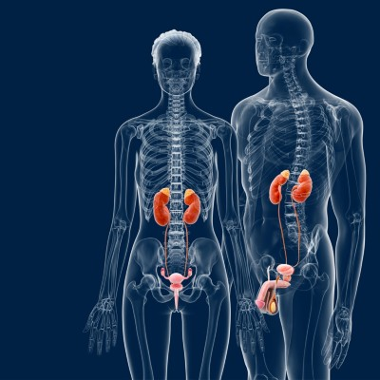
Niere und Sichelzellerkrankung
„Andere“ Nierenfunktion bei SCD
SCD-Normal >90 ml/min GFR
SCD-Erhöht bei >130 ml/min GFR
Jährliche Abnahme der GFR ca. 3 ml/min
Proteinurie
20% der Kinder, >60% der Erwachsenen
ACE-Hemmer Therapie
Bluthochdruck
Sorgfältige Bluthochdrucktherapie
Funktionsstörung Hyposthenurie
Konsequente Hydroxyurea-Therapie (Baby-HUG)
Trinkmenge mind. 3 Liter/Tag
Blut im Urin
Nach VOC
Therapie abhängig von Blutmenge
Ausschluss Tumorerkrankung der Niere
Adipositas/Diabetes
Gewichtsreduktion
Diabetes optimieren
Akutes Nierenversagen
ACS, Exsiccose, Sepsis
Medikamente (Ibu, Voltaren (!!)…)
Bei Multi-Organversagen
Bei chronischer Niereninsuffizienz
Chronisches Nierenversagen
EPO-Therapie (oft hohe Dosis nötig!!)
Hydroxyurea-Therapie
Dialyse oft VOC-Auslöser
Nierentransplantation erwägen
Quelle Bild: Onmeda

Slide 26
Erektile Dysfunktion und Priapismus
Priapismus = Schmerzhafte Erektion
35-90% der Patienten
Meist vor dem 20. Lebensjahr
Erektionsstörung
13,5% der Männer mit SCD beklagen E.
Häufige Komplikation nach Priapismus
Langzeitkomplikation bei SCD (2,5 x so hoch)
Oft hohe Belastung für die Patienten
Stuttering Priapismus
Sich kurzfristig wiederholende Episoden
Behandlung Erektionsstörung
Konsequente Therapie des Priapismus
Aderlass? Bei Hb >10 g/dl
Konsequente HU-Therapie
Reduktion anderer Risikofaktoren (Rauchen, Bluthochdruck, Diabetes…)
Evntl. Penisprothese
Behandlung Priapismus
Aderlass? Bei Hb >10 g/dl
Vorsichtige Bein-Beugung und –Streckung, Wärme, Wasserlassen, Flüssigkeitszufuhr
Bei > 1 Stunde => Arzt/Krankenhaus
Dort Blutentlastung des Penis mit Nadel und Medikamentengabe in den Penis
Evntl. kleine Operation
Medikamentöse Therapie nach Leitlinie, v.a. bei Stuttering Priapismus
Konsequente HU-Therapie
Transfusion, wenn andere Maßnahmen erfolglos
Quelle Bild: Onmeda

Slide 27
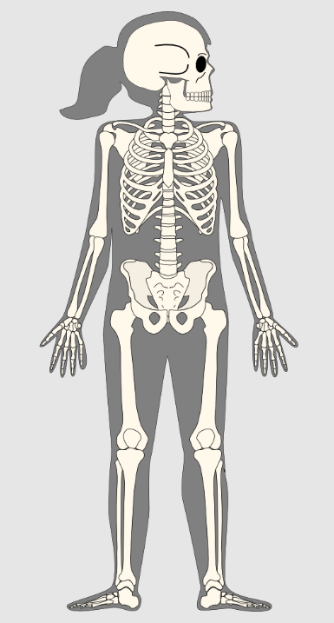
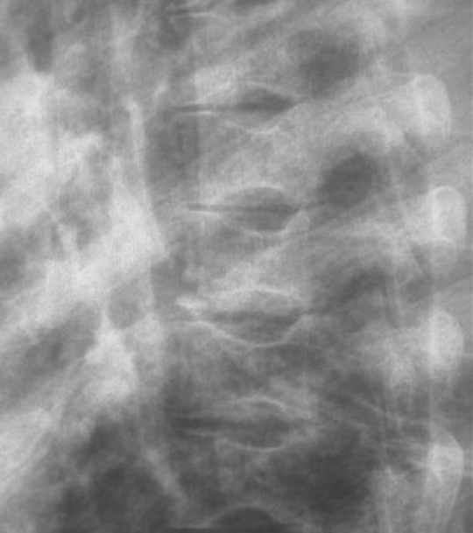
Knochen und Sichelzellerkrankung
Avaskuläre Knochennekrosen
Hüfte
Schulter
Therapie: Aderlass (wenn Hb >10 g/dl, v.a. HbSC)
Anbohren des Gelenkkopfes erwägen
Im Verlauf evntl. Gelenkersatz
Empfehlung
VOC Vorbeugung
Vitamin D – Einnahme (20.000 IE 1x/Woche) Darunter: weniger Schmerzen, weniger Müdigkeit
Bei Knochenbrüchen: weitere Untersuchung und ggf. Behandlung
SCD-Wirbelsäule
Osteoporose in SCD
Vitamin D-Mangel (50-90% der SCD-Pat)
Entzündung
Hormonelle Veränderung
Knochennekrosen
Knochenmarknekrose und Hyperproliferation
Alterungsprozesse
Quelle Bild: Wirbelsäule; Offenes Lernen

Slide 28
Organtransplantationen bei SCD
Wenige Berichte
Therapie und Betreuung im „Sichelzell-Team“
Wenig Informationen und schwache Datenlage
Berichte von Nieren-, Herz-, Leber- und Lungen-Transplantation
Wichtige Überlegungen
Ursache der Organschädigung?
Optimale Betreuung der SCD?
Optimale Umsetzung der Therapie durch Patient?
Aufklärung des Transplantations-Teams über die Erkrankung?

Slide 29
Was sonst noch wichtig ist…

Slide 30
Sprache ist wichtig für Ihre Sicherheit!
Verstehen der Befunde
Gute Abstimmung und Kooperation über die individuelle Situation
… Teilhabe …
…Steuerung…
…Kommunikation mit Ämtern und Behörden…
Mit der Familie besprechen, was jetzt wichtig ist
Im Notfall schildern, was das Problem ist
Quelle Bild: Inlingua

Slide 31
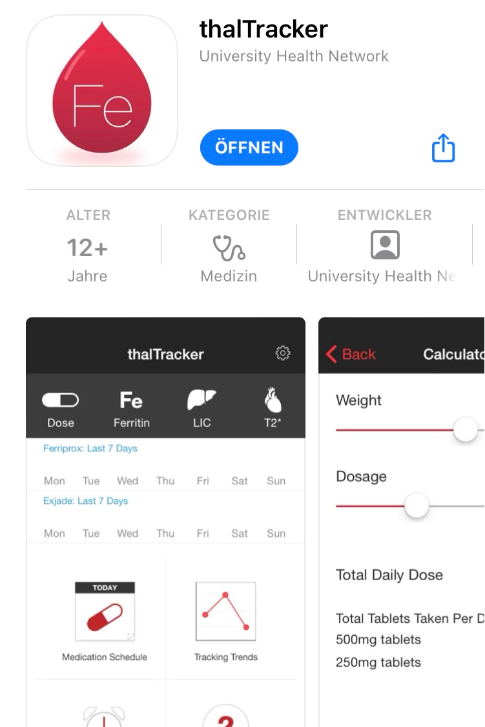
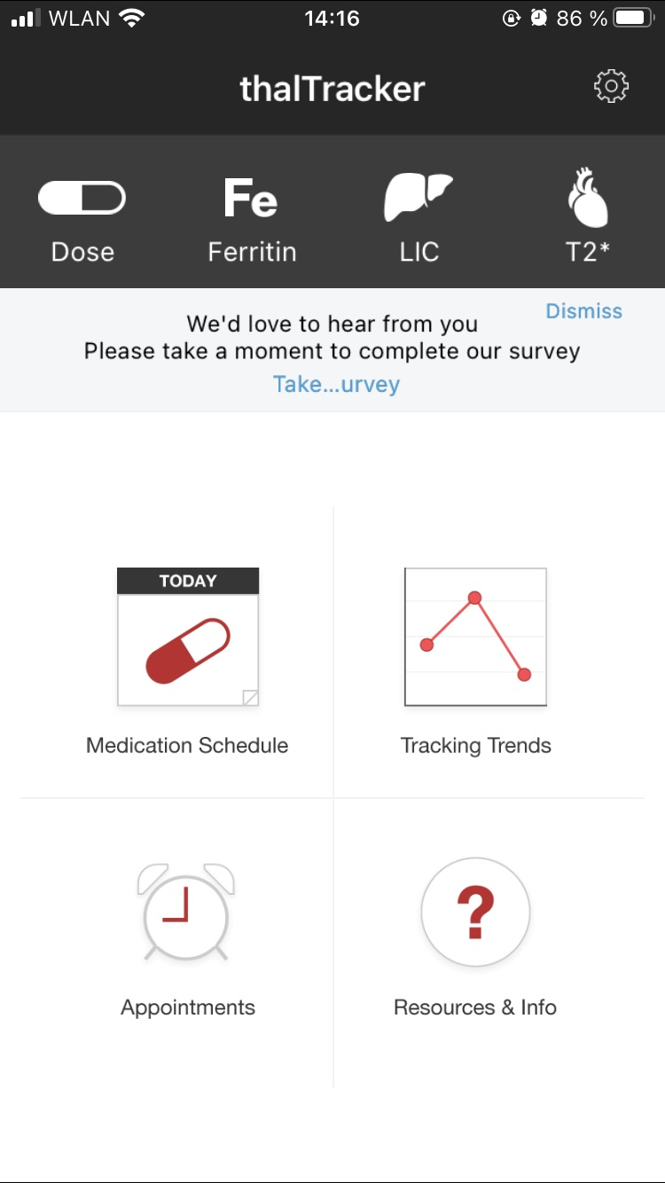
Unterstützung bei der Medi-Einnahme - Apps

Slide 32
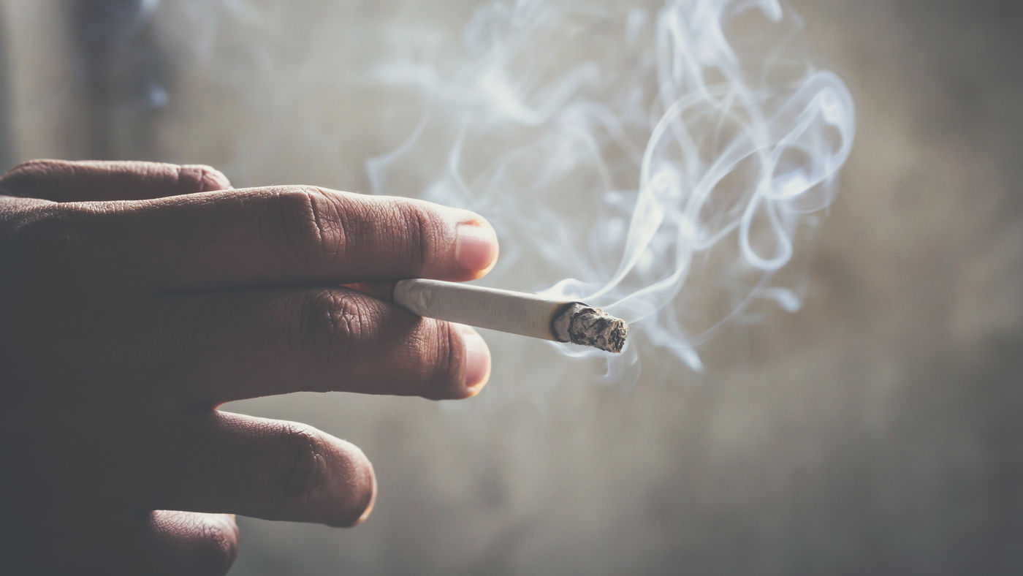
Rauchen …
Löst Sichelzell-Krisen aus
Schädigt langfristig Herz, Lunge, Hirn, Niere
Dadurch Verschlechterung der Organfunktion
Dadurch hohes Risiko für früheren Tod

Slide 33
Warum ist Rauchen schädlich?
Schlaganfall
Engstellung der Gefäße => Verminderte O2-Versorgung => VOC
Herzinfarkt
Rauchen ist der einzige Risikofaktor, den Sie komplett selbst steuern können!
Durch Aufhören
Lungenvolumen -30%
Magen-schmerzen
Krebs
Nieren-schädigung
Krebs

Slide 34
Raucherentwöhnungsprogramme
Angebote der Krankenversicherungen
Kostenübernahme durch die Krankenversicherung wird erwartet
Neue Leitlinie ab 2021
Nikotinersatzstoffe
Keine E-Zigaretten/Verdampfer empfohlen

Slide 35
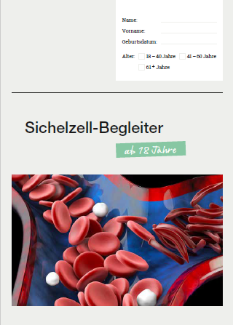
Sicherheit durch Infos, Unterstützung…
Gründen Sie eine What‘s App-Gruppe

Slide 36
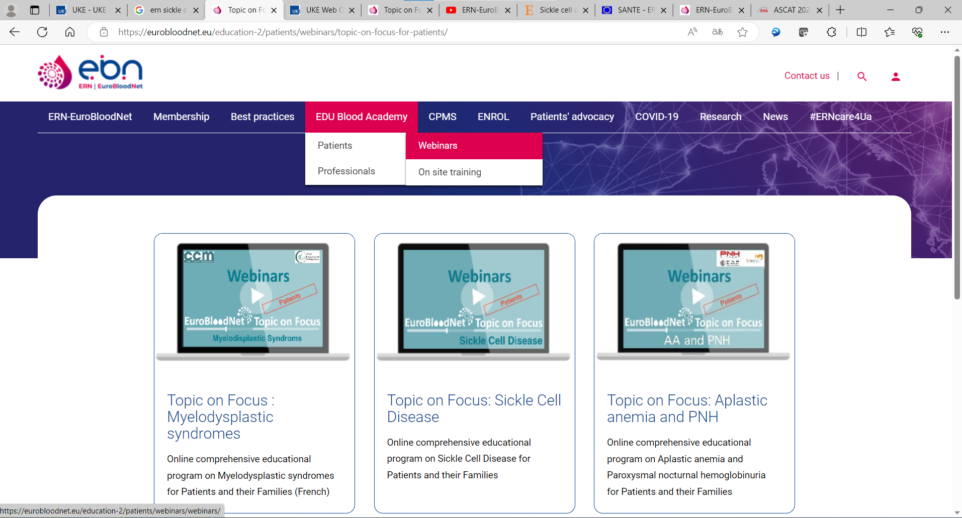
ERN- Patienten-Fortbildung

Slide 37
Vielen Dank für Ihre Aufmerksamkeit

